Slide 1
Ravine Bottom
名前: 福島 慶悟

Slide 2
１．ゲーム概要
ジャンル：3Dアクションゲーム
使用したツール：Visual Studio Excel(パラメータファイル)
セールスポイント：敵の攻撃を回避し、プレイヤと敵の攻防を楽しむアクションゲーム
個人製作作品

Slide 3
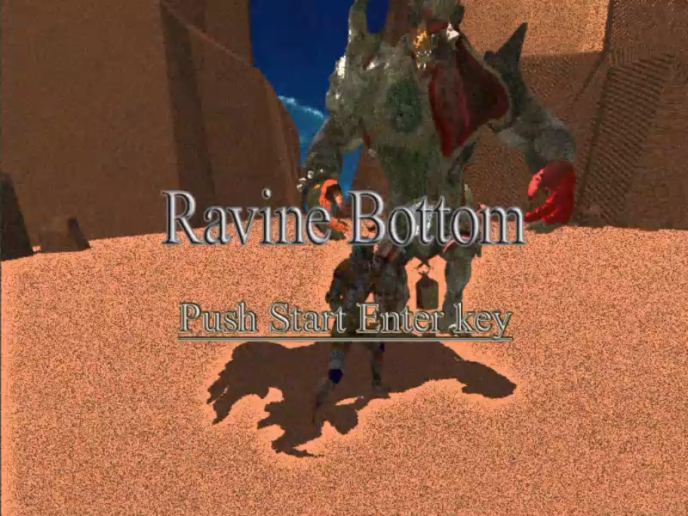
２．プレイ動画

Slide 4
３．コンセプト
どういう面白さを売りのゲームを目指すか
敵の攻撃をタイミングよく回避もしくはガードで敵との攻防を楽しむシンプルな操作性のアクションゲームを作りたいというコンセプトで制作。
どういうアクションを入れるか
プレイヤには、攻撃コンボ、特殊アクションは、回避もしくはガードのどちらかにしたい。
どういう仕組みで作るか
プレイヤも敵等々を外部ファイルから取り出したデータを変数に保存し動く仕組みにしたい。

Slide 5
４．制作中に起こった問題
ゲームの原型ができた当初の問題
特定のキーを使った操作方法が分かりにくい問題
改善方法：
操作方法をゲーム内で説明し、初めて触る人にも分かりやすいように意識して作った
特殊アクションのガードや全体の操作性が悪い問題
改善方法：
回避に変更し、ゲーム全体のテンポを速くした。プレイヤの攻撃が敵に追従するなどを実装した。
操作性も移動処理を修正し、操作性を改善させた
敵を複数同時に出していなかったため、データベースの導入の意味があんまりなくなってしまっていた・・・
改善方法：
複数同時に出現させ、データベースを紐づけた(地味に大変だった・・)

Slide 6
５．制作中に起こった問題を踏まえて
現在の完成したゲームで意識して制作したポイントは
・初心者でも分かりやすいように意識して制作をした
・敵の攻撃を回避し、攻防を楽しむゲームにした
・操作性が悪い問題は、プログラムの変更修正等々で解決した
・複数の敵と戦え、強い敵弱い敵を出すようにし、増やそうと思えば簡単に増やせる形にした

Slide 7

６．制作中に苦労したところ
製作時の苦労 : ①敵クラスを基底クラスにして敵のパラメータファイルから取得し複数出現できるようにする。
②プレイヤ、敵等々に設定するデータベースを読み取るクラスを作る
一般ピカチュウ
天才ピカチュウ
ざっくり説明すると
・ピカチュウの基本的なこと(姿、行動など)が基底クラス
・ピカチュウの特徴の違い(強さなど)保存するのがパラメータファイル

Slide 8
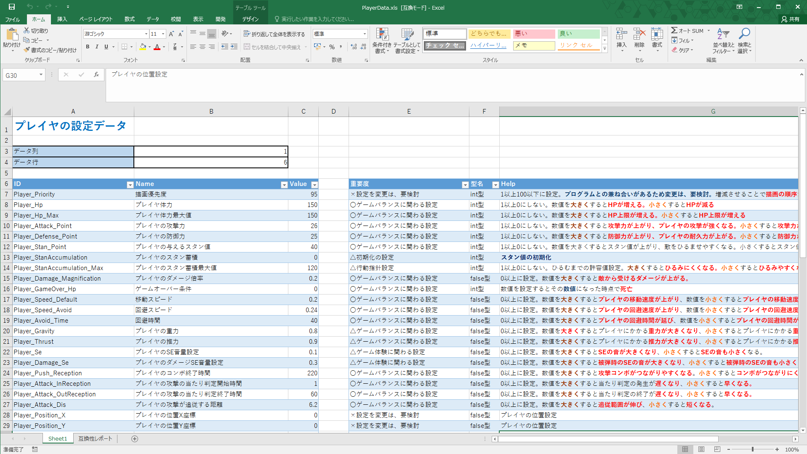
７．実際のパラメータファイル (データテーブル)

Slide 9
８．制作中に意識して気を付けたところ
意識して気を付けたところ : ①ソースが何をしているかの説明するテキストを書く
②数値をソースに直接設定しない
③関数名を分かりやすくする
なぜそう考えて制作していたか説明すると
・①ソースで何をしているのかを説明するテキストを書かない場合起こる問題点
問題点: プログラマが見ても理解するのに時間が掛かるものになる。プログラマ以外は、もっと時間が掛かる。
・②数値をソースに直接設定することで起こる問題点
問題点: 重大なエラーや見落としにつながる、メンテナンス性が悪いプログラムになる。
・③関数名を分かりやすくしない場合に起こる問題点
問題点: プログラムの動きが分からない。理解するのにわからない関数名のプログラムを読まなければいけなくなる。

Slide 10
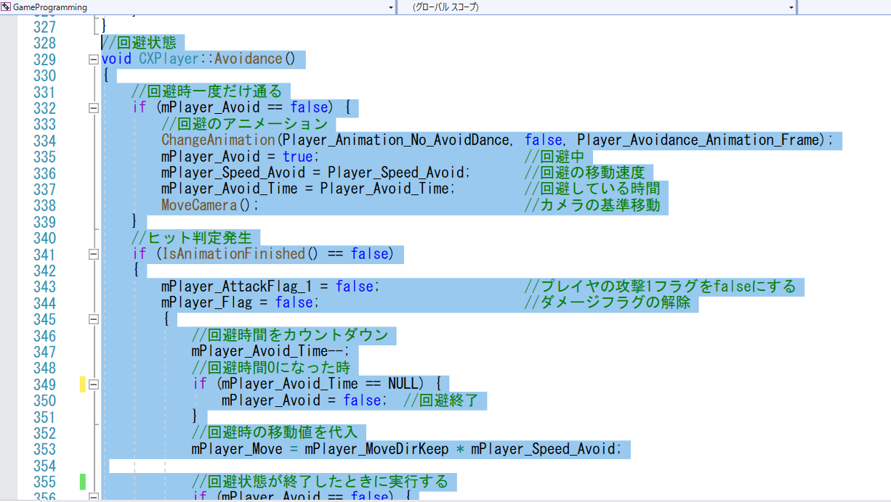
９．実際のソースファイル(回避処理の途中まで)

Slide 11
10．まとめ
初めて触る人にも分かりやすいように考えて制作しました。
ネットや書物で調べつつもパラメータファイルを考え導入した
個人製作作品だがチーム制作した場合や他人が見ても分かりやすいソースにするのを心掛けた

Slide 12
11．参考にした情報 ライブラリ等々
●参考にした情報 ライブラリ
●データテーブルの実装
http://marupeke296.com/NGDV_No2_CSVTable.html
●BGM
タイトル画面
https://dova-s.jp/bgm/play1499.html
ゲームシーン
https://dova-s.jp/bgm/play17228.html
●SEすべて
https://soundeffect-lab.info/sound/battle/
●3Dモデル
Player
https://www.mixamo.com/#/?page=1&type=Character
Enemy
https://www.mixamo.com/#/?page=1&type=Character
Map
https://sketchfab.com/3d-models/low-poly-desert-87f3124d9d2743c4986cdcedce269bae
Sky
https://sketchfab.com/3d-models/anime-starry-night-db0952ccd1ee4c77a1a07709b3d4f4f0
●UI
WASDキー、Shiftキー
http://www.etaro.net/archives/6388
F1キー,F2キー
http://www.etaro.net/archives/5325
マウス
https://nureyon.com/mouse-1?pattern=2
●エフェクト
https://materialforwardvfx.wixsite.com/materialforward/asset

